Slide 1

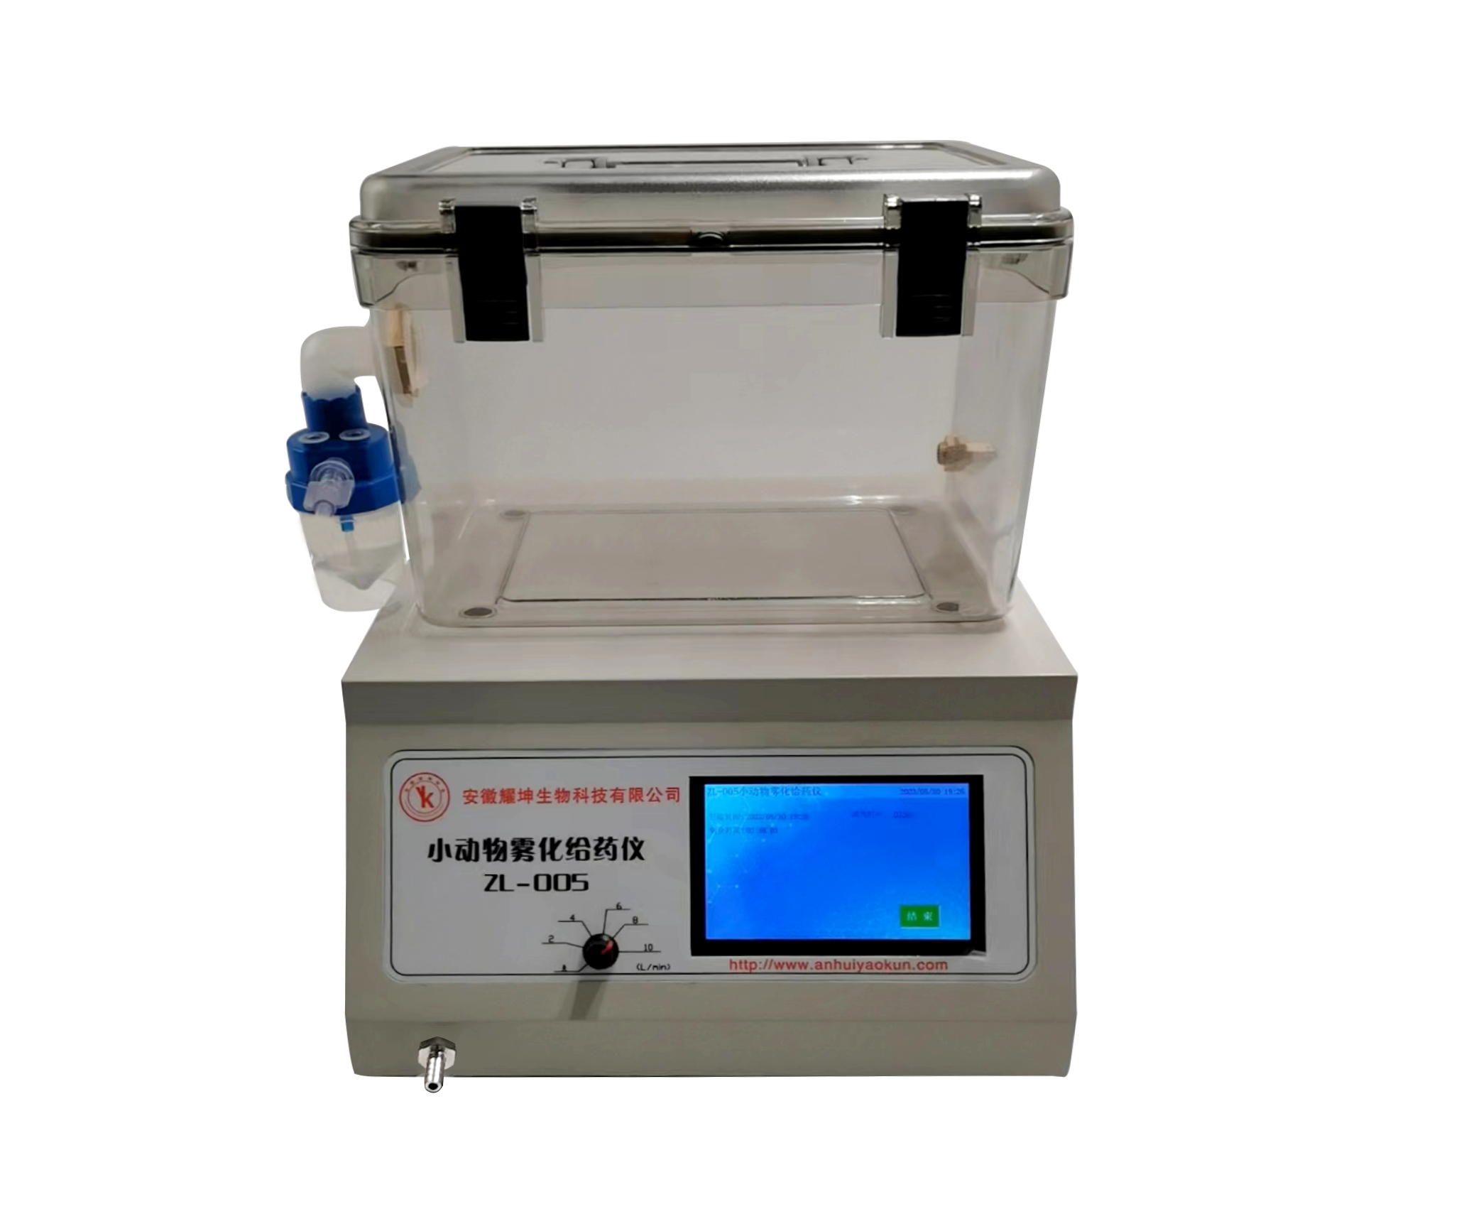
ZL-005
大小鼠雾化给药仪

Slide 2
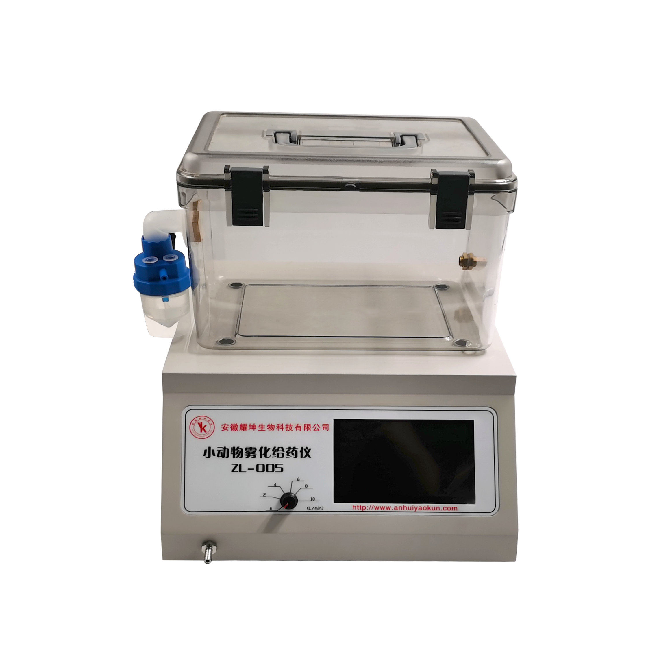
ZL-005大小鼠雾化给药仪采用压缩式产生的压缩空气从喷嘴喷出时，通过喷嘴与吸水管之间产生负压，向上吸起药液。吸上来的药液冲击到上方的隔片，变成极细的雾向外部喷出，雾化器能够安全、高效地提供动物呼吸道、口腔、肺部等吸收用药。

Slide 3
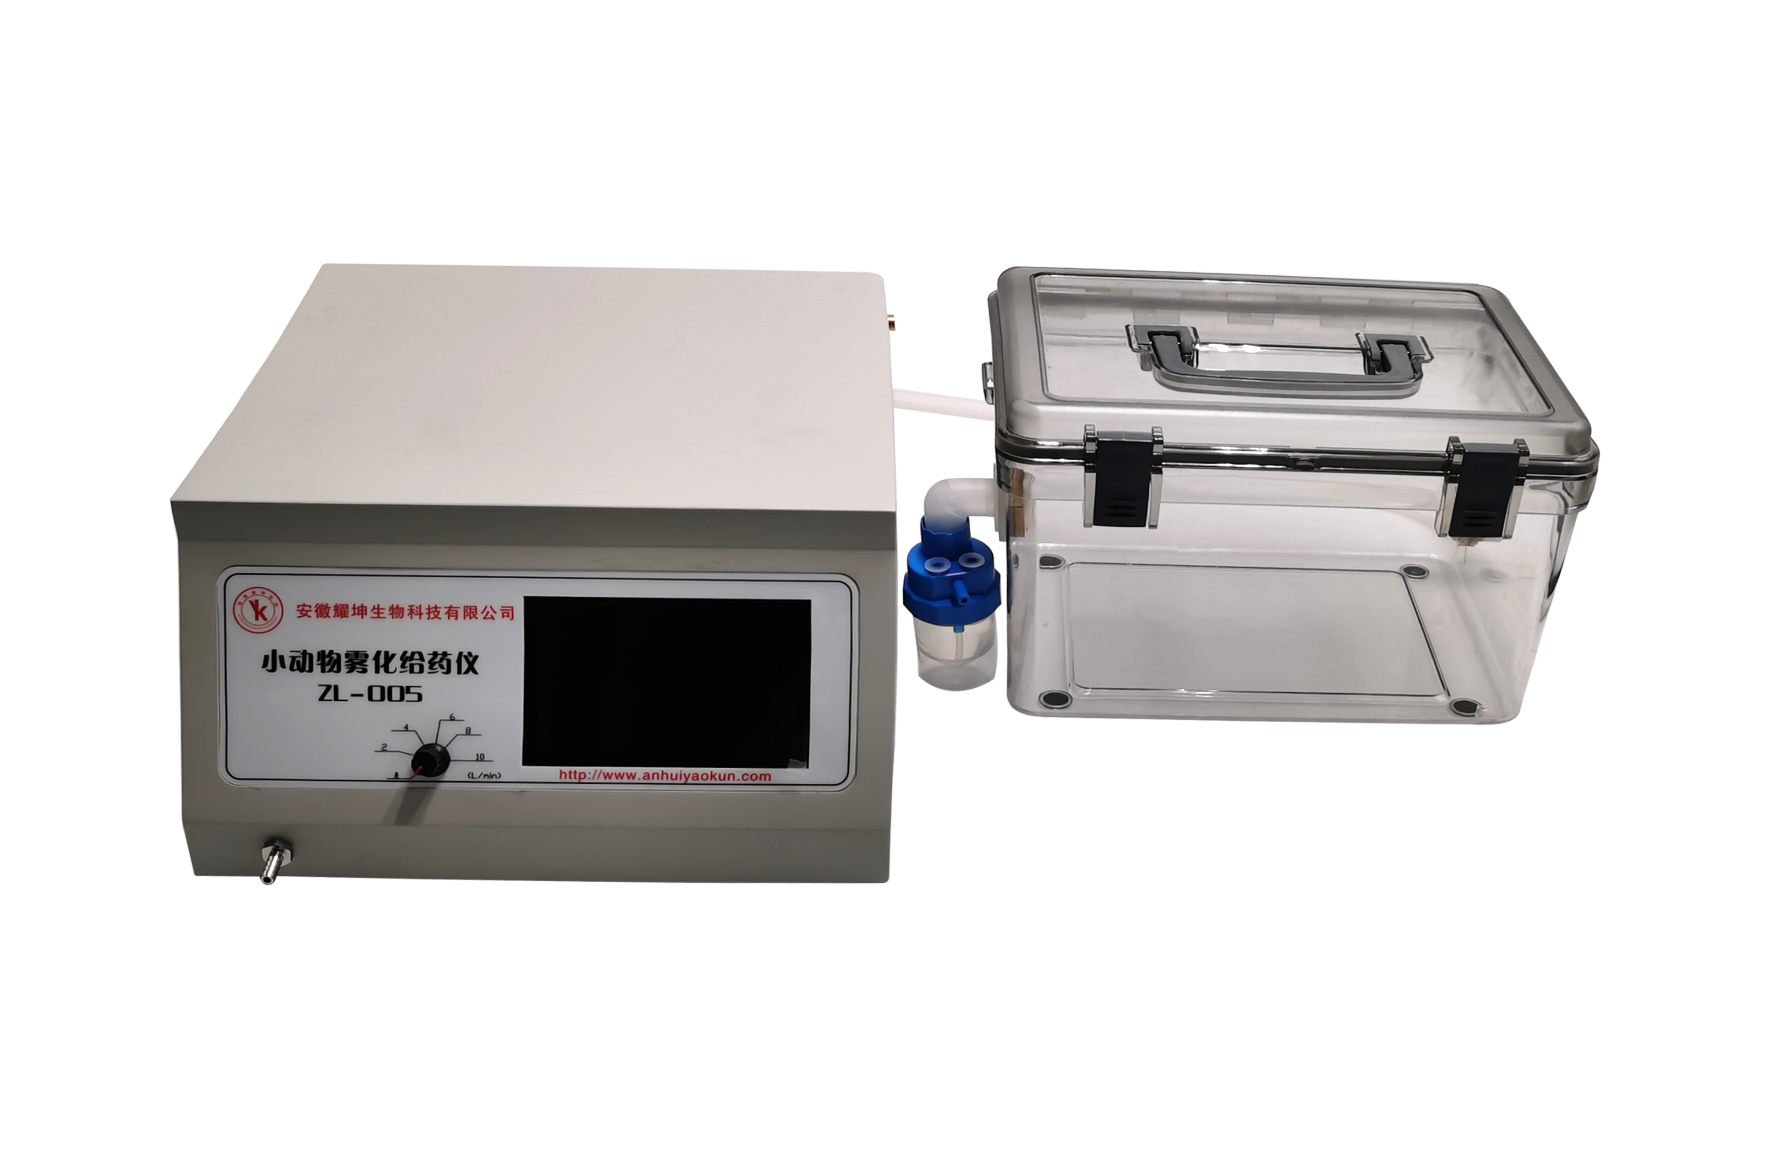
技术参数
1、气体雾化方式：压缩式
2、气体流量：0-10L/min
3、液体容量：0~30ml
5、颗粒大小:0.2~5um以下占75%
6、上限大气压：180－300Kpa
7、噪声：低于60db
8、定时：0~9999分钟
9、速度调节方式：无极变速
１0、诱导箱尺寸：300x240x200mm
１1、密闭箱材质：PC材质
１2、过滤材料：活性炭
１3、重量：2.5KG
１4、电源：220V 50HZ

